Slide 1
第4章 LabVIEW 程序结构
除了goto语句，所有C语言中的程序结构都能在LabVIEW中找到对应的实现方法。此外， LabVIEW中还有一些独特的程序结构，例如事件结构、使能结构、公式节点和数学脚本节点等。
由于LabVIEW是图形化编程语言，它的代码以图形的形式表现，因此无论是循环结构、Case结构还是公式节点，都表现为一个方框包围起来的图形代码。这个方框类似于C语言中的两个花括号{}。

Slide 2
本章内容
4.1 顺序结构
4.2 For循环
4.3 While循环
4.4 Case结构
4.5 事件结构
4.6 使能结构
4.7 公式节点

Slide 3
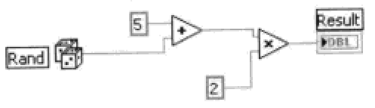
LabVIEW程序的执行顺序
根据数据流执行，只有当节点的所有输入点的数据都流到时，才会执行该节点。
例如，以下代码代表了Result=(5+Rand)*2这个表达式。

Slide 4
4.1 顺序结构
Sequence structure：多段代码按照设定的顺序依次执行。看起来就像装在相机里的胶卷，是按照顺序一帧接一帧地运行的。
顺序结构有两种形式：
  平铺式顺序结构（Flat sequence structure）
  层叠式顺序结构（Stacked sequence structure）

Slide 5
平铺式顺序结构
包括一个或多个顺序执行的子程序框图或帧。平铺式顺序结构可确保子程序框图按一定顺序执行。
平铺式顺序结构的数据流不同于其他结构的数据流。所有连线至帧的数据都可用时，平铺式顺序结构的帧按照从左至右的顺序执行。每帧执行完毕后会将数据至传递至下一帧。即帧的输入可能取决于另一个帧的输出。

Slide 6
平铺式顺序结构
1.在程序框图的函数选板->编程->结构中选中平铺式顺序结构。
2.在顺序结构的边框单击右键选择“Add Frame Before”或“Add Frame After”选项来增加帧。通过“Delete This Frame”删除当前帧。
各帧的执行顺序按照从左到右的顺序依次执行。
只需将帧内的数据流用线连起来就能实现将前一个帧的数据传到后一个帧中去。

Slide 7
平铺式顺序结构
与层叠式顺序结构不同，平铺式顺序结构中不必使用顺序局部变量在帧与帧之间传递数据。平铺式顺序结构在程序框图上显示每个帧，故无需使用顺序局部变量即可完成帧与帧之间的连线，同时也不会隐藏代码。
在平铺式顺序结构中添加或删除帧时，结构会自动调整尺寸大小。
右键单击平铺式顺序结构，在快捷菜单中选择替换为层叠式顺序，可将平铺式顺序结构转换为层叠式顺序结构。 右键单击平铺式顺序结构，在快捷菜单中选择替换为定时顺序，可将平铺式顺序结构替换为定时顺序结构。
应确立数据依赖或使用流经参数可控VI的数据流，避免过度使用平铺式顺序结构。

Slide 8
平铺顺序结构的优点
程序代码直观、清晰且便于理解。但也存在一定的问题：当程序中所需的定序代码较多时，依据图形化的特点，必然占据巨大的屏幕空间从而导致程序的可读性下降。

Slide 9
层叠式顺序结构
包括一个或多个顺序执行的子程序框图或帧。右键单击结构边框，可添加或删除分支，也可创建顺序局部变量，在帧之间传递数据。层叠式顺序结构可确保子程序框图按顺序执行。
单击选择器标签中的递减和递增箭头，可滚动浏览已有的条件分支。可添加、复制、重排或删除子程序框图。通过顺序局部变量接线端，可传递层叠式顺序结构中某一帧的数据至其后的帧。

Slide 10
层叠式顺序结构
如需节省程序框图空间，可使用层叠式顺序结构。通过平铺式顺序结构可避免使用顺序局部变量并且更好地为程序框图编写说明信息。右键单击平铺式顺序结构，在快捷菜单中选择替换»替换为层叠式顺序，可使平铺式顺序结构替换为层叠式顺序结构。
右键单击层叠式顺序结构，在快捷菜单中选择替换»替换为条件结构，可使平铺式顺序结构替换为条件结构。
可通过创建局部变量在各个帧之间传递数据。

Slide 11
层叠式顺序结构的特点
优点：程序结构简单、清晰（程序内容并不清晰）、占用屏幕空间小。
缺点：
  隐藏了程序的某些部分，通常我们只能看到一帧的程序框图内容，从而降低了程序的直观性和可读性。
  影响从左到右的可视流习惯。
  层叠顺序结构的局部变量可能导致程序的可读性进一步下降甚至发生错误

Slide 12
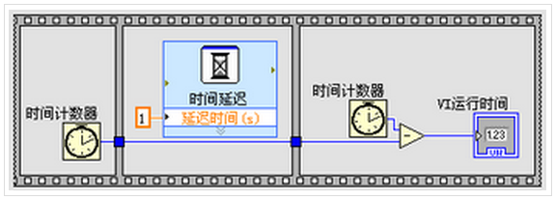
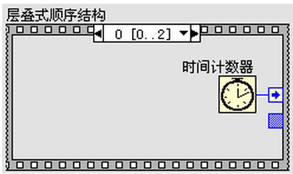
例：计算VI的执行时间

Slide 13
4.2 For循环
用于将某段程序循环执行指定的次数。
有两种方法指定循环次数：
  一种是直接给定
  一种是通过输入数组的大小给定

Slide 14

4.2 For循环
使用连线至总数(N)接线端的值n作为执行次数的子程序框图。计数接线端(i)可提供当前的循环计数，取值范围是0到n-1。

Slide 15
4.2 For循环
重复端口i的初始值为0，每次循环的递增步长为1。注意，i的初始值和步长在LabVIEW中是固定不变的，若要用到不同的初始值或步长，可对i产生的数据进行一定的数据运算，也可用移位寄存器来实现。
计数端口N是循环次数，在程序运行前必须赋值。

Slide 16
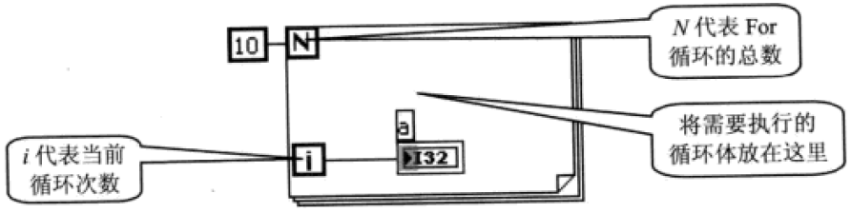
例：显示循环次数

Slide 17
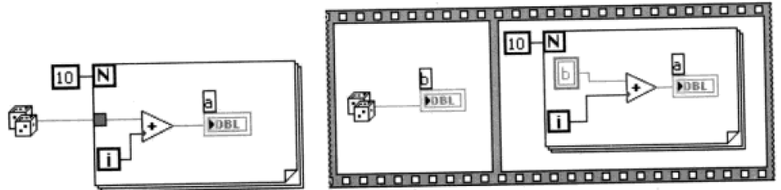
4.2 For循环
与外部代码交换数据的方法：
  将数据点用线连起来
  采用局部变量或全局变量的方式。

Slide 18
输入和输出数组
如果输入循环体的数据为数组的话，有两种情况：一种是将整个数组一次性输入循环体，另一种是让数组元素逐个地输入，并以数组大小确定循环次数。输出同理。
  运行次数会自动根据数组大小执行。如果用户指定了一个N，则按照最小的执行次数执行。
  如果需要一次性完整输入数组，需要右击输入点并选择Disable Indexing选项关闭索引。
  当有多个数组同时按照索引方式输入时，循环次数以元素最少的数组为准。

Slide 19
问题
如何实现一个累加10次的a++程序？
伪代码：
For i=0 to N-1
{a++}
end

Slide 20
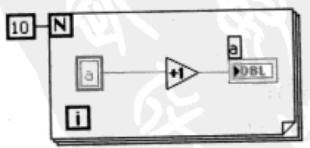
解决方法一：借助局部变量
注意：必须要先给变量赋初值，并且要保证没有其他程序同时改写该局部变量的可能，否则结果是不可预测的。

Slide 21
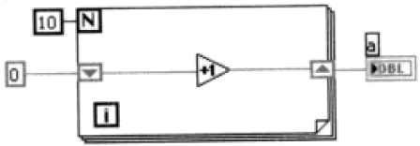
解决方法二：通过移位寄存器
移位寄存器用于把上一次循环产生的结果移动到下一次循环的输入。
右击For循环的边框，选择Add Shift Register选项，在右击点和另外一次就会出现一个小黑框，把它与需要连接的数据连接即可。
注意要将移位寄存器赋初值。数字的默认值为0，字符串的默认值为空字符，布尔数据的默认值为False。

Slide 22
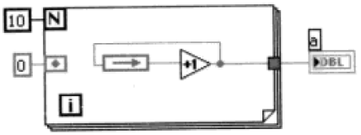
解决方法三：通过反馈节点
反馈节点（Feedback Node）在功能上完全等价于移位寄存器。但使用反馈节点可以让程序更简洁，更容易读懂。

Slide 23
For循环注意事项
由于LabVIEW中没有类似于goto之类的转移语句，故不能随心所欲地将程序从一个正在执行的For循环中跳转出去。也就说一旦确定了For循环执行的次数，并开始执行后，就必须在执行完相应次数的循环后，才能终止其运行。
当循环次数不确定时，可用While循环

Slide 24
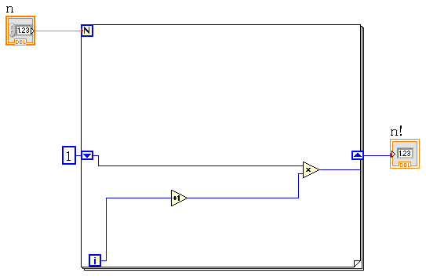
例
求n！

Slide 25
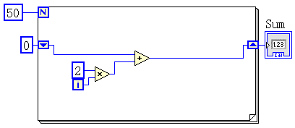
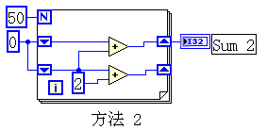
例：求0到99之间所有偶数的和

Slide 26
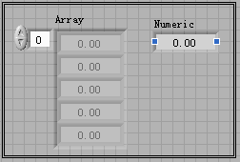
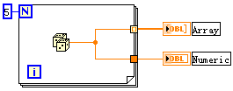
例：用For循环产生一个长度为5的随机数组

Slide 27
隧道模式的属性
最终值（禁用索引）
  只接受最后一次循环时通过数据连线送来的数据，并在循环结束时将其送出。
索引（使能索引）
  隧道成为一个数据缓存，每一次循环时通过数据连线送来的数据在该框架通道中按照先后次序组成一个数组，循环结束时，隧道将这个数组送出。

Slide 28
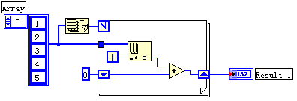
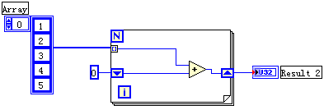
例：求一个一维数组中所有元素的和

Slide 29
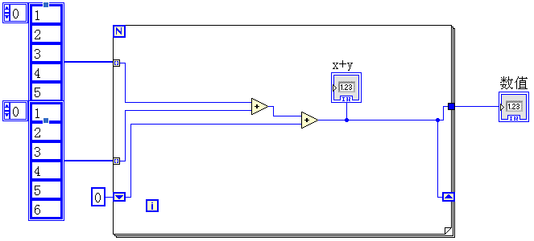
例：求两个一维数组中所有元素的和

Slide 30
While循环
LabVIEW没有break语句，因此For循环的循环次数是固定的。
如果用户需要让循环在满足某种条件时退出或继续运行，则需要借助于While循环。
程序框图->编程->结构->While循环。
按钮的机械动作最好设置为Latch When Released（释放时触发），这样只有在鼠标单击按钮后才产生一个布尔值为True的脉冲，当While循环检测到这个脉冲时停止循环，同时按钮复位为False。

Slide 31
While循环
While循环体与外部数据代码交换数据的方式和For循环是一样的。但如果是以索引方式输入数组的话，While循环的次数并不会由数组大小控制，它仍由布尔值控制。当循环次数超过数组大小时，将以数组最后一个元素作为输入。

Slide 32
时间间隔
LabVIEW在执行While循环时，如果用户没有给它设定循环时间间隔，那么它将以CPU的极限速度运行。
给While循环加上时间间隔：
  程序框图->编程->定时
    等待（毫秒）：等待一个指定的时间
    等待下一个整数倍毫秒
    时间延迟

Slide 33
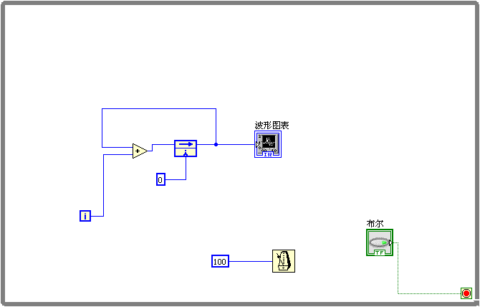
While循环
应用移位寄存器和反馈节点实现循环间变量的保存。
累加器程序

Slide 34
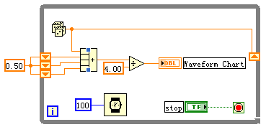
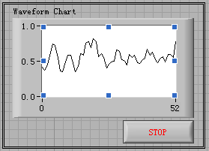
例：平均数滤波器
产生一个随机数，然后将这个随机数与前三次循环所产生的随机数求平均值，将结果送到前面板上显示。

Slide 35
Case结构
Case结构：在某种特定情况下执行某段特定程序，等价于C语言里的if…else…语句或switch语句。

Slide 36
Case结构
当某种条件得到满足时或得不到满足时执行某段特定的程序，此时Case结构的输入为布尔值时就对应C程序中的if…else…语句。
Case结构的输入端子默认就是布尔输入，只需要把当做条件的布尔值与输入端子连接即可。

Slide 37
Case结构控制条件的数据类型
布尔型：选择器标签值为true和false。
数字整型：选择结构的选择器标签的值为整数0,1,2…。
字符串型：标签纸为由双引号括起来的字符串。

Slide 38
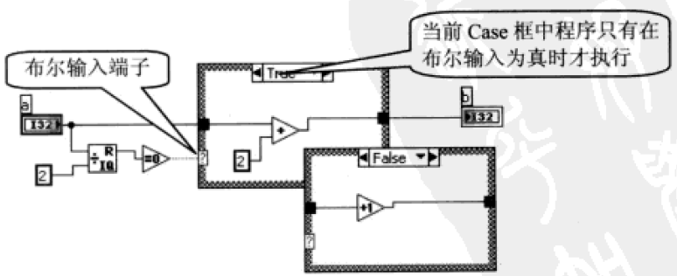
例
伪代码：
  If (a%2==0)
  b=a+2;
  Else
  b=a+1;
  end

Slide 39
Case结构
通过单击当前条件框中的小黑三角来切换True和False。当显示为True时表明当前Case框中程序只有在输入为True时才执行，当显示为False表明当前框中程序只有在输入False时才执行。

Slide 40
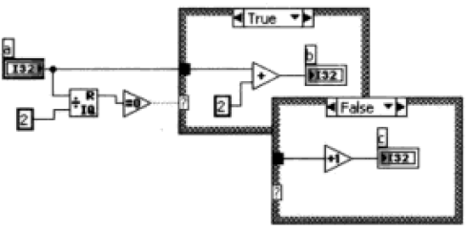
Case结构
注：当没有数据输出时，程序不能执行，因此必须给输出端子赋值。或者右击输出端子，选择Use Default If Unwired (未连线时使用默认)。
例：If (a%2==0)
  b=a+2;
  Else
  c=a+1;
  end

Slide 41
Case结构
当输入端子不是布尔变量的时候，Case结构就等价于C语言中的Switch语句。
输入端子会根据输入数据类型自动调整。
右击Case结构的边框，选择“在后面添加分支”或“在前面添加分支”即可添加分支结构。选择“重排分支”可对分支条件进行命名。

Slide 42
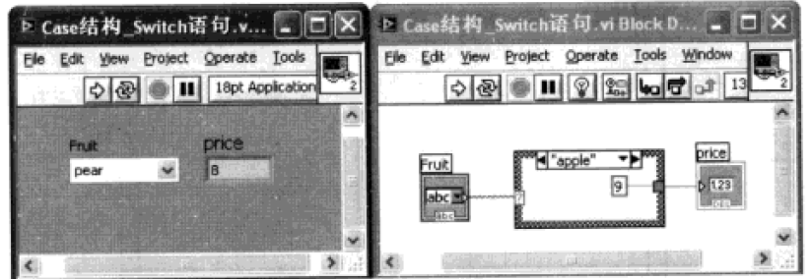
例
伪代码：
switch(fruit)
{
case apple: price=9;
case banana: price=10;
case pear: price=8;
default: price=0;
}

Slide 43
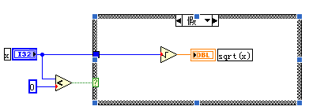
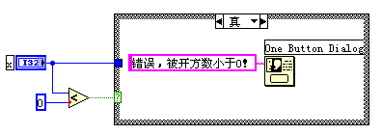
例
求一个数的平方根，当该数大于等于0时，输出平方结果；当该数小于0时，用弹出式对话框报告错误。

Slide 44
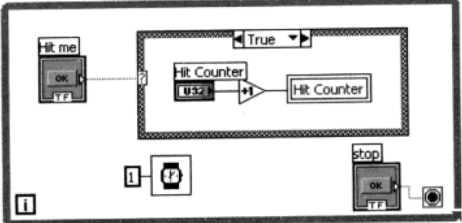
事件结构 （Event Structure）
思考：编写一个简单的单击计数器，当用户单击一个按钮时，计数器加1。

Slide 45
上述程序的问题
程序需要定时查询用户有无单击按钮事件的发生，浪费了CPU资源。
当事件发生太快时可能会被忽略。

Slide 46
事件结构
LabVIEW提供了事件结构来解决这个问题，即仅当“事件”发生时，程序才做相应的响应。
  通过事件结构，程序可以变得很简单，并降低CPU利用率。
  当有多个事件发生时，会形成事件队列，直到每个事件对应得代码都被执行为止，不会有事件被漏掉的情况。

Slide 47
事件结构
等待事件发生，并执行相应条件分支，处理该事件。事件结构包括一个或多个子程序框图或事件分支，结构处理事件时，仅有一个子程序框图或分支在执行。等待事件通知时，该结构可超时。连线事件结构边框左上角的“超时”接线端，指定事件结构等待事件发生的时间，以毫秒为单位。默认值为-1，表示永不超时。

Slide 48
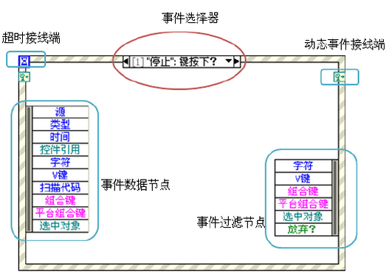
事件结构

Slide 49
事件结构
默认的事件为Timeout事件，它表示当指定的超时时间内没有任何该事件结构所定义的其他事件发生时，触发Timeout事件。
事件栏中箭头有两种颜色：
  绿色表示Notify事件，即当事件发生时通知程序运行该事件所对应的代码。
  红色表示Filter事件，即当事件发生时可以选择是不是过滤该事件。
事件结构必须放在While循环中，否则事件只能响应一次。

Slide 50
使能结构
用来控制程序是否被执行。
两种使能结构：
  程序框图禁用结构：功能类似于C语言中的/*…*/，用于大段的注释程序。
  条件禁用结构：用于通过外部环境变量来控制代码是否执行，类似于C语言中通过宏定义来实现条件编译。

Slide 51
条件禁用结构
通过定义外部环境变量为真或假来控制代码是否执行。此外，还可以通过判断当前操作系统的类型来选择执行哪段代码。
环境变量只有在工程中才能使用。通过定义整个工程的环境变量，该工程下所有的VI都可以被这些环境变量控制。如果该工程下的VI脱离工程单独运行的话，将不受环境变量的控制。

Slide 52
条件禁用结构
新建一个工程，保存该工程后，右击该工程，选择属性选项。在“条件禁用符号”中设置环境变量的名字和值。
在VI中右击条件禁用结构的边框，选择“编辑本子程序框图的条件”，在符号一栏选择设置的环境变量即可。
  如果该条件成立，则对应的程序框图是正常的。如果不成立，则对应的程序框图会变灰，代表该段代码不会被执行。

Slide 53
公式节点
通过公式节点，用户不仅可实现复杂的数学公式，还能通过文本编程写一些基本的逻辑语句，如if…else…,while等。
公式节点基本上弥补了图形化开发语言相对于文本语言的缺陷，其语法与C语言基本相同。
赋值语句必须以分号结束。

Slide 54
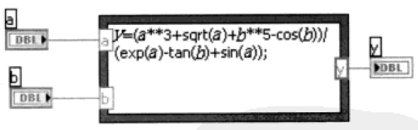

复杂公式
需要计算以下公式：

Slide 55
文本编程语言的实现
语法与C语言非常接近，但只能实现基本的逻辑流程和运算，不能对文件或设备进行操作或通信，没有输入输出语句。
主要有以下几种语句：变量声明赋值语句、条件语句、循环语句、switch语句、控制语句。
注释方法：//或/*…*/

Slide 56
变量声明
支持的数据类型有：float、float32、float64、int、int8、int16、int32、uInt8、uInt16、uInt32.
例：float a;
uInt32 y[10];
如果数据来源于外部输入，就不能再在公式节点内声明了。如果用到的变量不来自外部输入，则必须声明才行。任何情况下数据必须有而且只能有一次声明。

Slide 57
赋值语句
赋值符号有：=,+=,-=, *=, /=, >>=, <<=, &=, ^=, |=, %=, **=。
例如：a&=b;

Slide 58
条件语句
if…else…
switch...
例如：
  if(a>0)
  {
  b=a;
  c=2*a;
  }
  else
  b=2*a;

Slide 59
循环语句
do…while…
while…
for…
break, continue

Slide 60
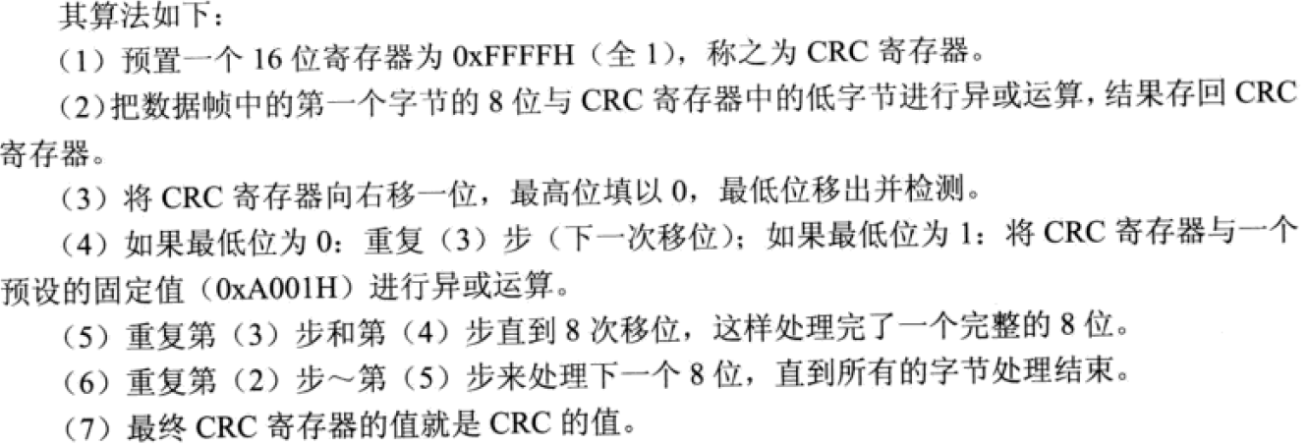
例：16位CRC算法

Slide 61
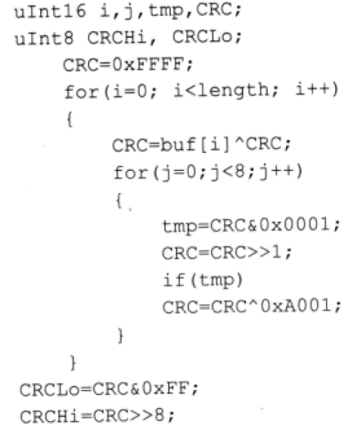
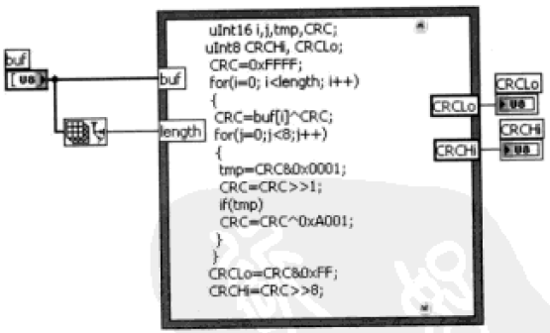

Slide 62
小试身手
编写一程序，在前面板上放置3个按钮，当按下某个按钮时，输出按钮的编号。
编写一跑马灯结构，5个灯从左至右不停的轮流点亮，其闪烁间隔由一滑动条条件。
编写一用户登陆界面，用户名、密码输入正确时显示“欢迎登陆”，用户名、密码输入错误时显示“用户名或密码错误”。

